Slide 1


Universidad Autónoma del Estado de México
Centro Universitario UAEM Ecatepec
Programa de Estudios por Competencias “Estructuras de Datos”
Programa educativo: “Ingeniería en computación”
Área de docencia: Programación e Ingeniería de Software
Créditos: 8.
Semestre 2016-B
Tema: Unidad 3. Árboles Binarios de Búsqueda.
Selección directa “Heapsort”
Autora: Dra. Ana Luisa Ramírez Roja.

Slide 2
ÍNDICE
  PRESENTACIÓN
  UBICACIÓN ESPACIAL DE LA ASIGNATURA
  OBJETIVOS DE LA ASIGNATURA
  CONOCIMIENTOS
  GUIÓN EXPLICATIVO
  ÁRBOLES BINARIOS DE BÚSQUEDA “EAPSORT”
    Antecedentes
    Definición
    Características
    Algoritmo
    Ejemplos
    Programa
  CONCLUSIONES
  REFERENCIAS BIBLIOGRÁFICAS

Slide 3

1. Presentación
EL ESTUDIO DE LA ESTRUCTURA DE DATOS, SIN DUDA ES UNO DE LOS MÁS IMPORTANTES DENTRO DE LAS CARRERAS RELACIONADAS CON LA COMPUTACIÓN, YA QUE EL CONOCIMIENTO EFICIENTE DE LAS ESTRUCTURAS DE DATOS SUELE SER VITAL EN LA FORMACIÓN DE LOS ALUMNOS DEBIDO A LA TRASCENDENCIA QUE UN APRENDIZAJE TEÓRICO-PRÁCTICO DE LAS MISMAS SUPONDRÁ PARA SU CARRERA.
LAS ESTRUCTURAS DINÁMICAS NOS PERMITEN CREAR ESTRUCTURAS DE DATOS QUE SE ADAPTEN A LAS NECESIDADES REALES A LAS QUE SUELEN ENFRENTARSE NUESTROS PROGRAMAS. PERO NO SÓLO ESO, TAMBIÉN NOS PERMITIRÁN CREAR ESTRUCTURAS DE DATOS MUY FLEXIBLES, YA SEA EN CUANTO AL ORDEN, LA ESTRUCTURA INTERNA O LAS RELACIONES ENTRE LOS ELEMENTOS QUE LAS COMPONEN.

Slide 4
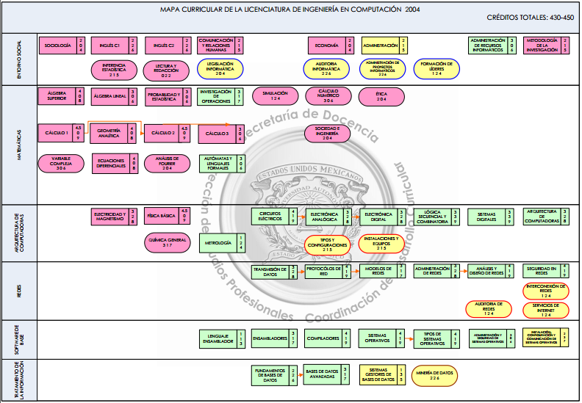
2. Ubicación espacial de la Unidad de aprendizaje

Slide 5
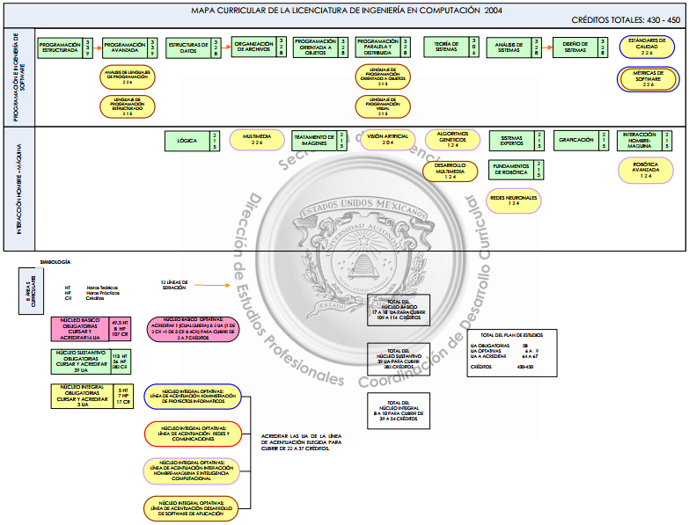
2. Ubicación espacial de la Unidad de aprendizaje

Slide 6

3. Objetivo General:
Conocer, analizar y aplicar estructuras de datos estáticas y dinámicas mediante programas para la solución de problemas informáticos.

Slide 7

4. Conocimientos:
Aplicar la estructura de datos árbol en el desarrollo de soluciones a problemas informáticos.

Slide 8

5. Guion Explicativo
El proceso de enseñanza-aprendizaje se realizará mediante sesiones de explicación temática de los diferentes métodos de ordenamiento, como antecedentes temáticos para dar paso a la explicación visual y expositiva complementaria del tema con este material de solo visión proyectable, dando pauta a la realización de los ejercicios y prácticas de laboratorio que complementen lo visto en el aula.

Slide 9
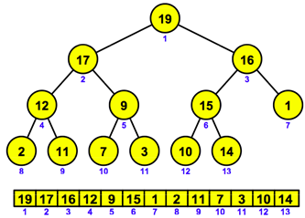
HEAPSORT
  6. ÁRBOLES BINARIOS DE BÚSQUEDA “HEAPSORT”
  (Algoritmo de ordenamiento ý búsqueda mediante el método de Heapsort o Selección Directa.

Slide 10
ANTECEDENTES…
Heapsort de Williams (1964).
Nace como una sofisticación de selección directa.
La idea sigue siendo la misma (buscar en la zona desordenada e insertar en la ordenada), pero con una mejora sustancial en el proceso de búsqueda de la zona desordenada.

Slide 11
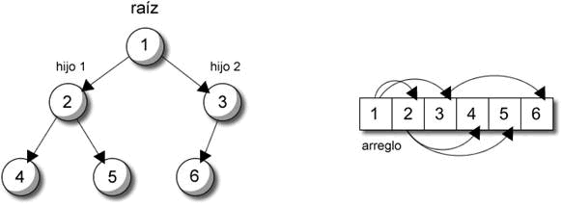
Definición
El algoritmo emplea una estructura especial denominada montículo (“heap” en inglés, de ahí el nombre del algoritmo).

Slide 12
Definición…
Está basado en el uso de un tipo especial de árbol binario (llamado apilamiento) para estructurar el proceso de ordenamiento.
La estructura de ramificación del árbol conserva el número de comparaciones necesarias en:
O(n log n).

Slide 13
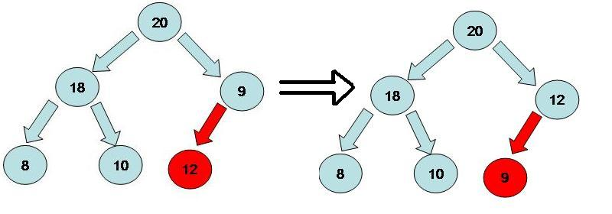
Consiste en ordenar en un montículo y luego extraer del nodo que queda como raíz en sucesivas iteraciones obteniendo el conjunto ordenado.

Slide 14

CARACTERÍSTICAS…
Es un algoritmo que se construye utilizando las propiedades de los montículos binarios.
El orden de ejecución para el peor caso es O(N·log(N)), siendo N el tamaño de la entrada.
Teóricamente es más rápido que los algoritmos de ordenación vistos hasta este momento, en la práctica es más lento que el algoritmo de ordenación de Shell utilizando la secuencia de incrementos de Sedgewick.

Slide 15
¿COMO FUNCIONA?...
Este algoritmo consiste en almacenar todos los elementos del vector a ordenar en un montículo y luego extraer el nodo que queda como raíz en sucesivas iteraciones obteniendo el conjunto ordenado.
Basa su funcionamiento en una propiedad de los montículos, por la cual, la cima siempre (depende de como se defina) contendrá el mayor o menor elemento del montículo.

Slide 16
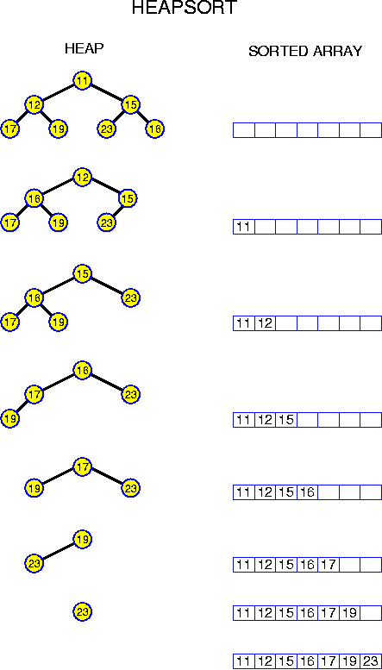
A cada elemento de la mitad superior del array (posiciones 0,1,...,N/2) se le aplica un filtrado descendente se "baja" el elemento por el árbol binario hasta que tenga dos hijos que cumplan con el orden del montículo.
Esto bastará para hacer que el array cumpla con ser un montículo binario.

Slide 17
Fases del algoritmo
fase de construcción de un montículo
La implementación del almacén de datos en el montículo (heap), pese a ser conceptualmente un árbol, puede realizarse en un vector de forma fácil. Cada nodo tiene dos hijos y por tanto, un nodo situado en la posición i del vector, tendrá a sus hijos en las posiciones 2 x i, y 2 x i +1 suponiendo que el primer elemento del vector tiene un índice = 1. Es decir, la cima ocupa la posición inicial del vector y sus dos hijos la posición segunda y tercera, y así, sucesivamente.

Slide 18
Fases del algoritmo
fase de extracción sucesiva de la cima del montículo
En la fase de ordenación, el intercambio ocurre entre el primer elemento del vector (la raíz o cima del árbol, que es el mayor elemento del mismo) y el último elemento del vector que es la hoja más a la derecha en el último nivel. El árbol pierde una hoja y por tanto reduce su tamaño en un elemento. El vector definitivo y ordenado, empieza a construirse por el final y termina por el principio.

Slide 19


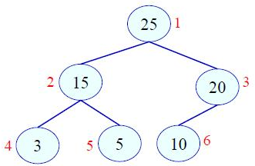
Ejemplo paso a paso
Contenido de los nodos
Recordemos que para construir y numerar el árbol es con base en la prioridad de los nodos (primero nodo izquierdo y luego derecho)
Numeración de los nodos

Slide 20


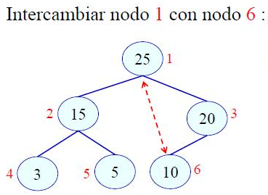
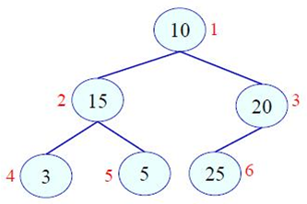

Slide 21
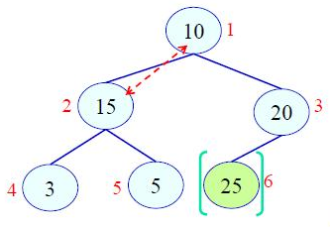
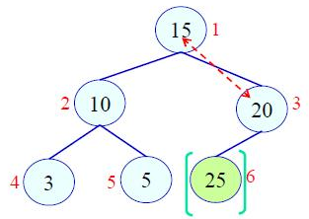
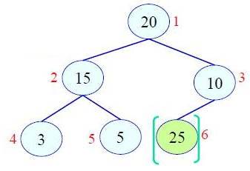
Revisemos ahora y recuperemos la condición del heap entre los nodos 1 y 5
Comparo e intercambio el montículo, si este es menor

Slide 22
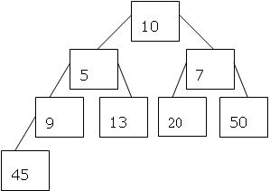
EJEMPLOS…
Ejemplo 1:
Supongamos que tenemos una serie de números desordenada:
10, 5, 7, 9, 13, 20, 50,45
Esta lista la acomodamos en un árbol donde cada padre tiene 2 hijos

Slide 23
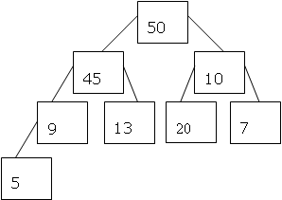
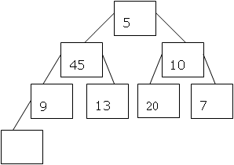
Ahora se intercambian los números hasta que el padre sea mayor que sus hijos:
Después el primer elemento del árbol es el primero en agregarse al vector ordenado 50
Ahora el último elemento del árbol pasa a ser la raíz principal:

Slide 24
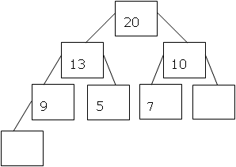
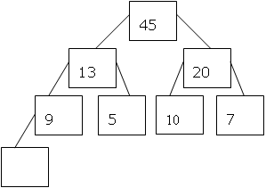
Y se vuelven a acomodar los elementos del árbol hasta que quede listo el vector ordenado.
Nuevo Vector: 45, 50.

Slide 25
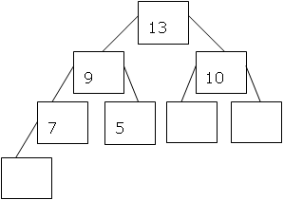
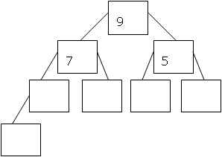
Nuevo Vector: 20, 45, 50
Nuevo Vector: 13, 20, 45, 50

Slide 26
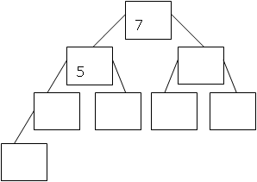
Vector: 9, 10, 13, 20, 45, 50
Vector: 7, 9, 10, 13, 20, 45, 50
Al ser el último elemento dentro del árbol, el número 5 se queda en el vector ordenado como el primer elemento, dando como resultado el vector ordenado: 5, 7, 9, 10, 13, 20, 45, 50.

Slide 27
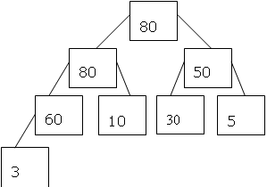
EJEMPLO 2:
Supongamos que tenemos una serie de números desordenada:
80, 80, 50, 60, 10, 30, 5, 3
Esta lista la acomodamos en un árbol donde cada padre tiene 2 hijos:

Slide 28
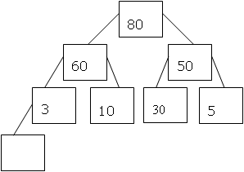
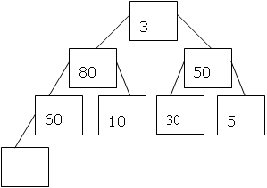
Después el primer elemento del árbol es el primero en agregarse al vector ordenado 80
Ahora el último elemento del árbol pasa a ser la raíz principal:
Y se vuelven a acomodar los elementos del árbol hasta que quede listo el vector ordenado

Slide 29

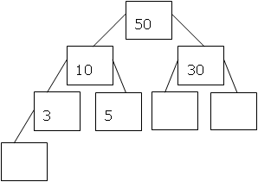
Vector: 80, 80
Vector: 60, 80, 80

Slide 30
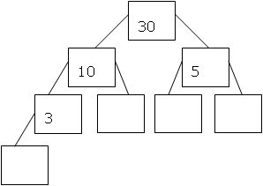
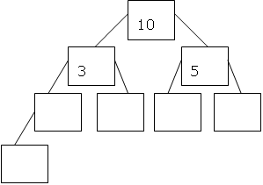
Vector: 50, 60, 80, 80
Vector: 30, 50, 60, 80, 80

Slide 31

Vector: 10, 30, 50, 60, 80, 80
Vector: 5, 10, 30, 50, 60, 80, 80
Al ser el último elemento dentro del árbol, el número 3 se queda en el vector ordenado como el primer elemento, dando como resultado el vector ordenado: 3, 5, 10, 30, 50, 60, 80, 80.

Slide 32
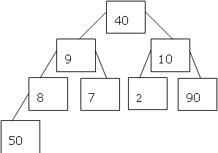
EJEMPLO 3:
Supongamos que tenemos una serie de números desordenada:
40, 9, 10, 8, 7, 2, 90, 50
Esta lista la acomodamos en un árbol donde cada padre tiene 2 hijos:

Slide 33
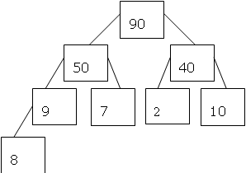
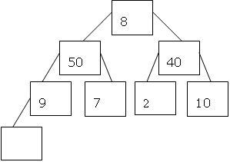
Ahora se intercambian los números hasta que el padre sea mayor que sus hijos:
Después el primer elemento del árbol es el primero en agregarse al vector ordenado 90
Ahora el último elemento del árbol pasa a ser la raíz principal:

Slide 34
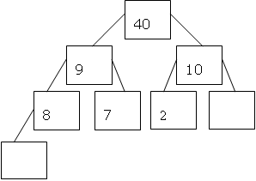
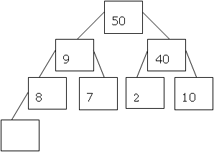
Y se vuelven a acomodar los elementos del árbol hasta que quede listo el vector ordenado
Vector: 50, 90

Slide 35
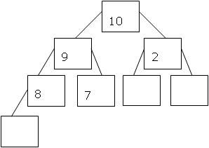

Vector: 40, 50, 90
Vector: 10, 40, 50, 90

Slide 36
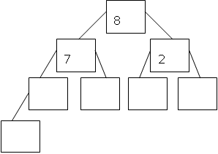

Vector: 9, 10, 40, 50, 90
Vector: 8, 9, 10, 40, 50, 90
Vector: 7, 8, 9, 10, 40, 50, 90
Al ser el último elemento dentro del árbol, el número 2 se queda en el vector ordenado como el primer elemento, dando como resultado el vector ordenado: 2, 7, 8, 9, 10, 40, 50, 90

Slide 37
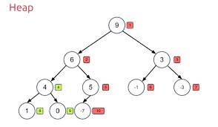
descripción en pseudocódigo del algoritmo
function heapsort(array A[0..n]):
montículo M
integer i := 124578
for i = 0 .. n:
insertar_en_monticulo(M, A[i])
for i = 0..n:
A[i] = extraer_cima_del_monticulo(M)
return A

Slide 38
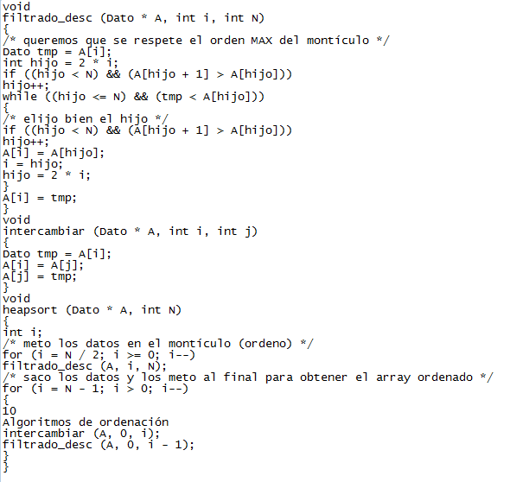
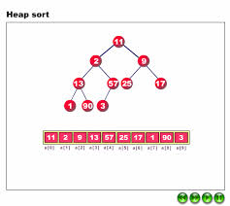
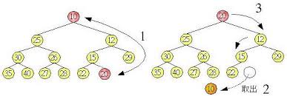
CÓDIGO DE IMPLEMENTACIÓN:

Slide 39
¿Dudas?

Slide 40
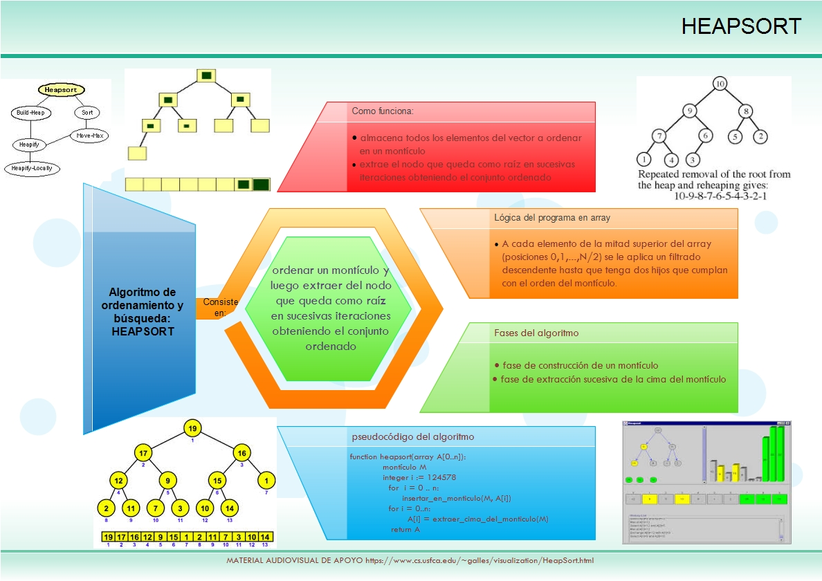
7. Conclusiones

Slide 41
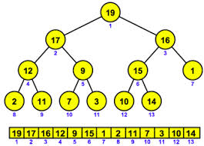
Video de apoyo:
https://www.cs.usfca.edu/~galles/visualization/HeapSort.html

Slide 42
8. Referencias Bibliográficas
JOYANES, AGUILAR LUIS Y ZAHONERO, MARTÍNEZ IGNACIO. ESTRUCTURA DE DATOS. ALGORITMOS, ABSTRACCIÓN Y OBJETOS. EDIT MC GRAW-HILL, MADRID, 1998.
JOYANES, AGUILAR LUIS. FUNDAMENTOS DE PROGRAMACIÓN. 2ª ED. EDIT. MCGRAW-HILL, MADRID, 1996.
3) LANGSAM, YEDIDYAH; AUGENSTEIN, MOSHE y TENEMBAUM, AARON M. . ESTRUCTURAS DE DATOS EN C 2ª ED. EDIT. PRENTICE-HALL . MÉXICO, 1996.
4) CAIRÓ, OSVALDO y GUARDATI SILVIA. ESTRUCTURAS DE DATOS. EDIT. McGRAW-HILL. MÉXICO, 1992.
5) DALE, NELL y LILLY SUSAN. PASCAL Y ESTRUCTURAS DE DATOS. 2ª ED. EDIT. McGRAW-HILL. MÉXICO, 1992. Plan 1998 Programas Ingeniería en Computación
6) LIPSCHUTZ SEYMOUR. ESTRUCTURA DE DATOS. EDIT. McGRAW-HILL, SERIE SCHAUM. MÉXICO,1992.
G) BRASSARD, P. BRATLEY. FUNDAMENTOS DE ALGORITMIA,. EDIT. PRENTICE may. ESPAÑA 1998.

Slide 43
Gracias
por su atención

